Slide 1


Slide 2
Ambulatoire : les croyances et ce
qui est vraiment écrit
Pour en finir avec quelques idées reçues sur les
recommandations, et ce qu’elles imposent…

Slide 3
Les recommandations sur l’ambulatoire aujourd’hui
Aujourd’hui, il n’y a pas une, mais des recommandations émanant de diverses institutions, qui sont légitimes pour émettre de telles recommandations

Slide 4
Les plus importantes
Décret 94 fondateur
Reco ambu SFAR 2009
Reco ANAP-HAS 2014
En gros, les plus recommandées! Sur lesquelles NOUS appuyer?, et sur lesquelles s’appuieront les experts en cas de contentieux….

Slide 5
C’est quoi l’ANAP???
Agence nationale d’appui à la performance des établissements de santé…
Créée en 2009, par la fusion de plusieurs agences, dont la MAEH
La loi HPST lui confie la mission d'appuyer les établissements de santé et médico-sociaux et les ARS (Agences Régionales de Santé) afin d'améliorer leur performance.
Nouveau mot , avant on parlait sécurité

Slide 6
Recommandations de l’ANAP
Les recommandations de l’ANAP sont estampillées par la HAS ouh là là!
Dites « recommandations ANAP-HAS »
DATE 2014
Axe prioritaire pour les 2 institutions, premières recommandations communes

Slide 7
Recommandations de l’ANAP
Techniques utilisées: le benchmark c’est quoi???
15 établissements performants comment çà marche / facteurs de REUSSITE
remontées de terrain: çà ne vient pas de nulle part(comme vous et moi) Pas de pseudo experts
Lean management…les petits pas /outils pour progresser

Slide 8
Recommandations de la SFAR
La SFAR, tout le monde connaît
Datent de 2009
Experts +/- reconnus

Slide 9
Les Recommandations
Se font de la concurrence, se contredisent même, parfois!
Plusieurs raisons:
Petite compétition, changement des leaders, choix politiques de faire bouger les choses
Les mentalités évoluent, la médecine bouge et avance
La vérité de 2009 n’est pas la vérité de 2016, et sans doute pas non plus celle de 2020

Slide 10
Les points qui posent un problème
Toujours les mêmes, on arrive dans le dur ! Parfois facile de répondre parfois non
Accompagnant + quelqu’un à la maison
La visite pré-anesthésique
ASA3 , très vieux
Combien de temps je DOIS garder le patient?
Habite loin
Qui signe sortie ?
La SSPI

Slide 11
L’accompagnant: à 2 étapes
Pour le RETOUR AU DOMICILE
A DOMICILE
Mentionné dans les recommandations de la SFAR,et ANAP-HAS:
« Il est recommandé de s’assurer que lors du retour le patient ne conduit pas et qu’il soit accompagné par un tiers »
Suffisamment flou (taxi…)
« Présence de l’accompagnant au lieu de résidence post-opératoire doit être évaluée en fonction du couple acte-patient, doit être définie au préalable »
Décision en CS d’anesthésie
A retenir : pas absolument indispensable

Slide 12
L’accompagnant
Importance particulière (ANAP-HAS):
Situations évidentes : pédiatrie, fragiles?, psy, sourds
Décision de chacun mais EN AMONT
Éviter les décisions au fil de l’eau…
Vous allez dire: c’est facile !

Slide 13
L’accompagnant
Mentionné dans les recommandations de la SFAR, et ANAP-HAS:
Question 7: coordination entre les acteurs : il est recommandé que les acteurs de la structure: infirmiers, médecins s’assurent que le processus de retour au lieu de résidence est organisé : trace écrite!
L’absence totale d’improvisation signe FORTE CULTURE AMBULATOIRE
Notes:
Ben celui-là justement, il a pas d’accompagnant, ben il va rentrer tout seul

Slide 14
Il n’a plus d’accompagnant…
Mentionné dans les recommandations de la SFAR, pas retenu dans ANAP-HAS
« il est recommandé de rechercher une solution alternative avant de proposer l’hospitalisation traditionnelle »
Tout cela prend du temps et nécessite d’être engagé
Message: accompagnant pas absolument nécessaire et au cas par cas

Slide 15
La visite préanesthésique
Mentionnée dans recommandations de la SFAR, pas dans celles de l’ANAP (problème supposé réglé)
Modification du décret sécurité anesthésique en cours:
Ce qui compte est l’objet de la visite : doit être faite et évidemment tracée (rien de nouveau?)
Tous les établissements du benchmark la faisaient au bloc.

Slide 16
L’ASA 3, très âgé
L’ASA 3 stable est éligible ( reco question 2)
Le grand âge en soi n’est pas une CI à l’ambulatoire (question 7)
Ce qui est important: mot-clé stabilité
Il faut écrire: contraignant ☹
La solution de facilité est de garder tout le monde: vrai aussi pour tous les cas à la marge
L’ambulatoire exige d’être VOLONTARISTE

Slide 17
Le patient qui ne comprend pas
-Etranger : anglais ou traducteur
-Apport des enfants pour lecture des consignes: l’écrire
-Trouble du jugement: quelqu’un est présent en consultation, sinon il faut demander à ce qu’un proche ACCOMPAGNE: typiquement cas où l’accompagnant est requis

Slide 18
L’éloignement
Figure dans les recommandations de la SFAR, et ANAP-HAS
La durée du transport et la distance d’éloignement ne sont pas des facteurs d’exclusion : Question 2 (éligibilité)
Pas de distance maximale mais doit avoir les informations
Suggérer des solutions alternatives
- c’est tout l’intérêt du «contact préopératoire » revêt une importance particulière en cas de cs délocalisée ou d’actes itératifs ( question 3: information)

Slide 19
Quizz 😃

Slide 20
Quizz 😃
-1 être majeur protégé contre-indique l’ambulatoire
2- on doit garder le patient au moins 2 heures après la sortie de SSPI
3- l’accompagnant est requis pour les patients ne parlant pas francais ou une langue possédée par un soignant
4- La sortie apres 22H est formellement interdite

Slide 21
Quizz 😃
-1 être majeur protégé contre-indique l’ambulatoire FAUX
2- on doit garder le patient au moins 2 heures après la sortie de SSPI FAUX
3- l’accompagnant est requis pour les patients ne parlant pas francais ou une langue possédée par un soignant VRAI
4- La sortie apres 22H est formellement interdite FAUX

Slide 22
Combien de temps je DOIS garder le patient?
On entend tout et n’importe quoi! Légende urbaine…
Mentionné nulle part !
Basé sur un score, par exemple l’aptitude à la rue

Slide 23
Faut-il faire signer les consignes?
Ce qui est recommandé par SFAR, et par l’ANAP-HAS:
Donner une information orale
réitérée à chaque étape
complétée par un document écrit= modalités d’information
et assurer la traçabilité de la remise du document ECRIT : ARCHIVER (chapitre responsabilité)
On peut faire signer : vertu pédagogique: ENGAGE
N’engage pas la responsabilité juridique du patient, et ne défausse pas celle du médecin

Slide 24
Qui signe la sortie de la structure?
Mentionné dans les recommandations de la SFAR, et ANAP-HAS :
Un des médecins de la structure, mais chaque praticien reste responsable de ses actes

Slide 25
La SSPI…
Mentionné dans les recommandations de l’ANAP-HAS, pas SFAR:
on raisonne en flux, limiter les temps sans valeur ajoutée ou zones de gaspillage
Il y en a déjà beaucoup qui « bypassent » (benchmark et étude OPERA)

Slide 26
Le passage en SSPI
  recommandations ANAP/HAS sur la chirurgie ambulatoire mai 2013
    préconisent et organisent le shunt de la SSPI dans certains cas
    «l’élimination d’une activité de salle de réveil pour des patients à faible risque post-opératoire sous anesthésie locorégionale périphérique, l’évaluation du patient se faisant à la sortie de la salle d’intervention (ex : score d’Aldrete modifié). »

Slide 27
Le passage en SSPI
  décret du 5 décembre 1994 sur la pratique de l’anesthésie en France
      «une surveillance continue après l’intervention est mise en œuvre dans une salle de surveillance post-interventionnelle »

Slide 28
Le passage en SSPI
  décret du 5 décembre 1994 sur la pratique de l’anesthésie en France
      Décret fondateur de la spécialité, sur lequel tous les anesthésistes se retrouvent.
      Actualisation en cours, à l’initiative de la SFAR, pour coller réalité du terrain, et ne pas mettre en difficulté ceux qui bypassent.

Slide 29
Le passage en SSPI
  décret du 5 décembre 1994 sur la pratique de l’anesthésie en France
  Multiples discussions passionnées, à la virgule près!. Beaucoup de sensibilités, où chacun de vous se reconnaitrait…

Slide 30
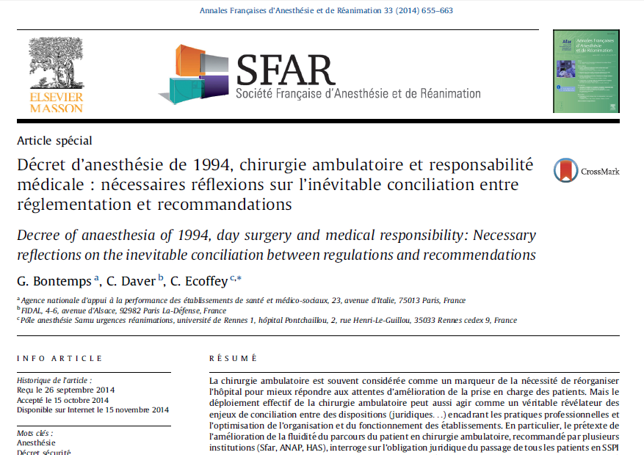
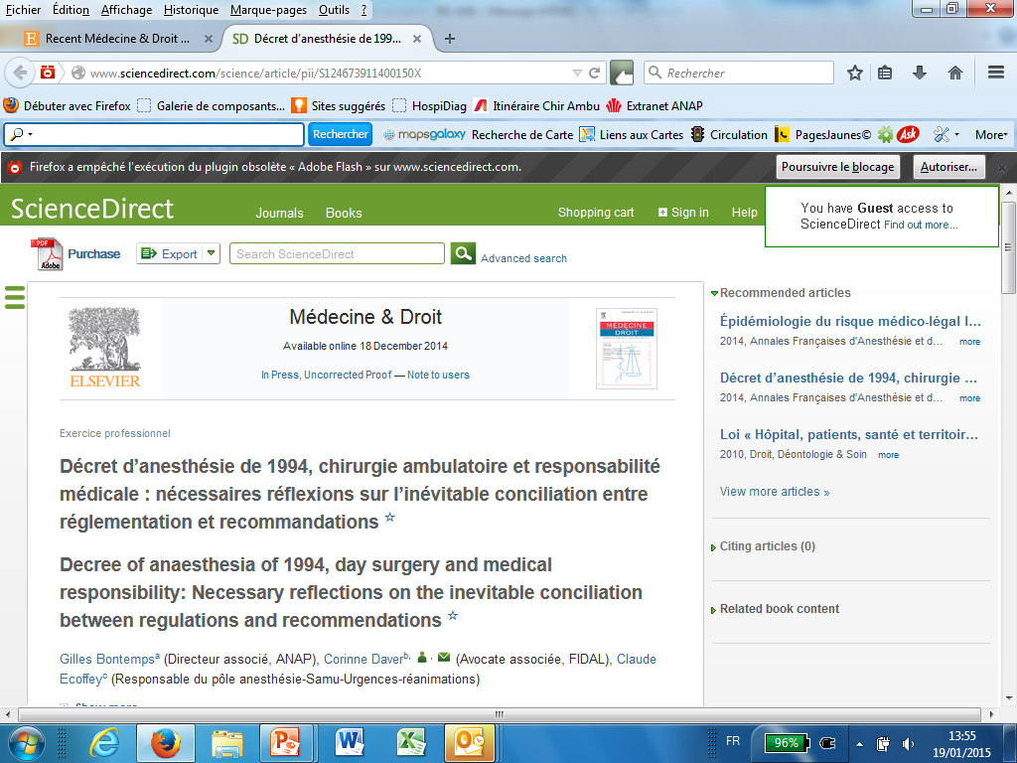
Le bypass de la SSPI fait débat

Slide 31
La SSPI…
Les problèmes que cela pose :
Responsabilité
Changement doit être possible
décision doit être TRACEE, motivée (aldrete)
-Décision équipe : chir OK
Soit on commence maintenant, ou on a déjà commencé
Soit on attend le décret : si on est frileux
Vous faites ce que vous voulez…☺

Slide 32
Pour en finir avec les idées reçues
Mots-clés quelle que soit la question, il faut avoir anticipé:
Accompagnant, VPA, SSPI, éloignement, la durée de séjour
ANTICIPATION ET ORGANISATION
Faire de la pédagogie: Vrai contenu des recommandations

